Slide 1
06 RTS Development Flow

Slide 2
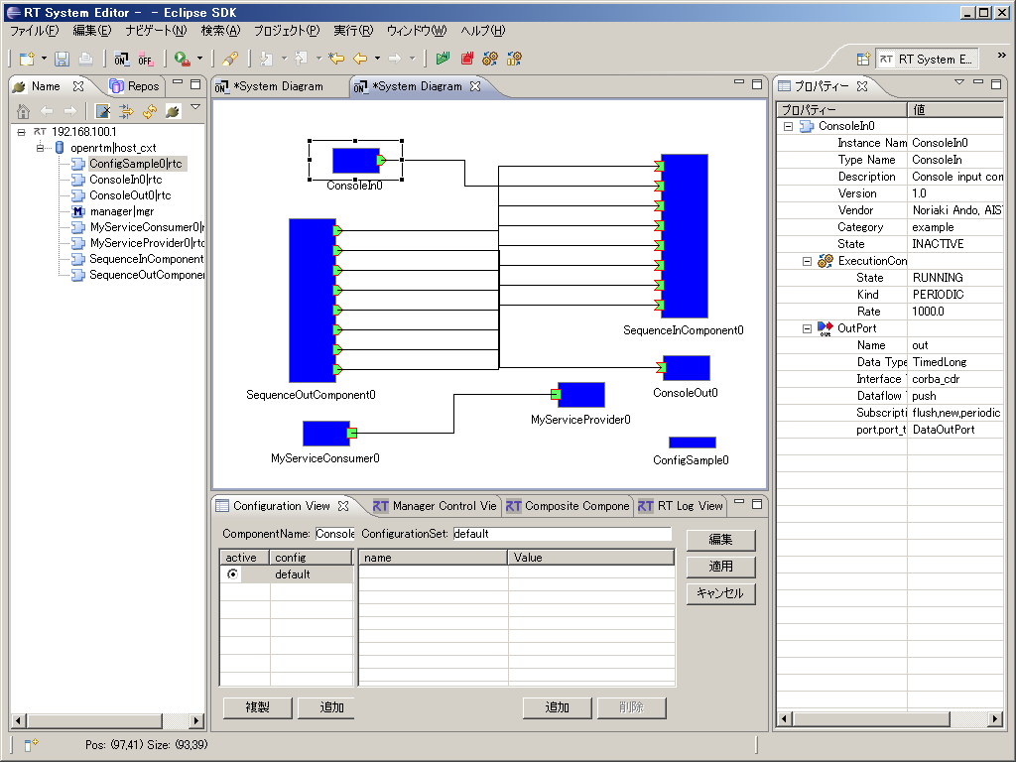
システムエディタ
RTCの接続。アクティブ化等を行う。
ネーム
サービス
ビュー
プロパティビュー
コンフィギュレーションビュー
パラメータの設定変更を行う。
ネームサーバに
登録されている
RTCが表示される。
選択中のRTCの
プロパティが
表示される。

Slide 3
System Editor
Connecting and activation/deactivation of RTCs
Name Service
View
Property View
RTCs that are
registered on
the name-servers
are displayed here.
Configuration View
Parameters are modified in this view
Properties of
selected RTC
are displayed

